Slide 1
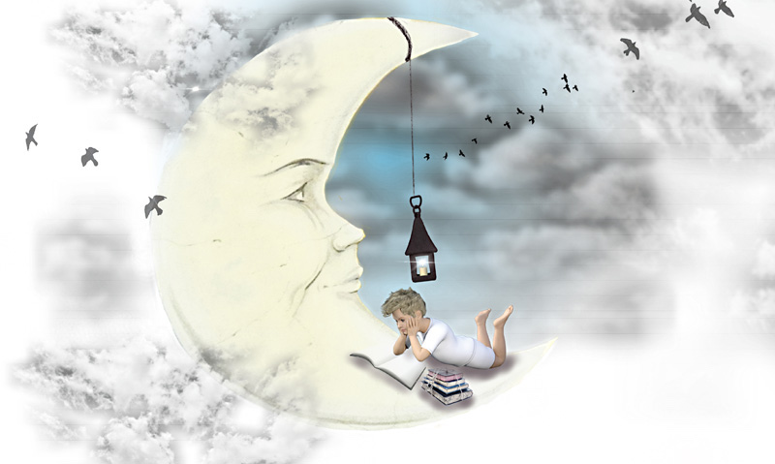
Es war einmal ... die Geschichten der Brüder Grimm
Es war einmal…. die Märchen der Brüder Grimm.

Slide 2
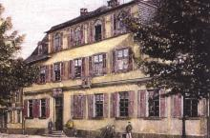
Jacob Grimm (1785-1863)
Wilhelm Grimm(1786-1859)
Die Brüder Grimm wurden im Hessischen Hanau geboren .
Sie lebten in Hanau im Amtshaus, da ihr Vater “Amtmann” war .
Sie waren 9 Kinder, nur eines davon war ein Mädchen.

Slide 3
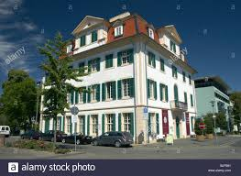
Schule und Universität
Die Mutter schickte die Brüder Grimm 1798 nach Kassel zu ihrer Tante , damit sie das Gymnasium besuchen können .
Nach der Schule studierten beide Rechtswissenschaft.

Slide 4
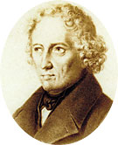
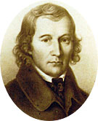
So entstehen die Märchen
Nach dem Studium fingen beide an , alte mündliche bekannte Geschichten zu sammeln und zu bearbeiten und somit auch die Märchen - Geschichten zu sichern

Slide 5
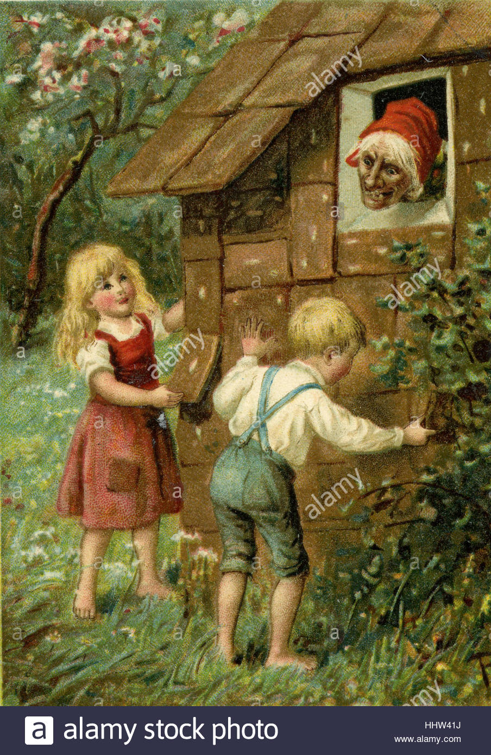
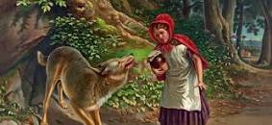
Das erste Märchen ….
1812 erscheint das erste Band der Kinder - und Hausmärchen als Buch
Fast alle Menschen auf der ganzen Welt kennen heute ihre Märchen .
n
Hänsel und Gretel

Slide 6
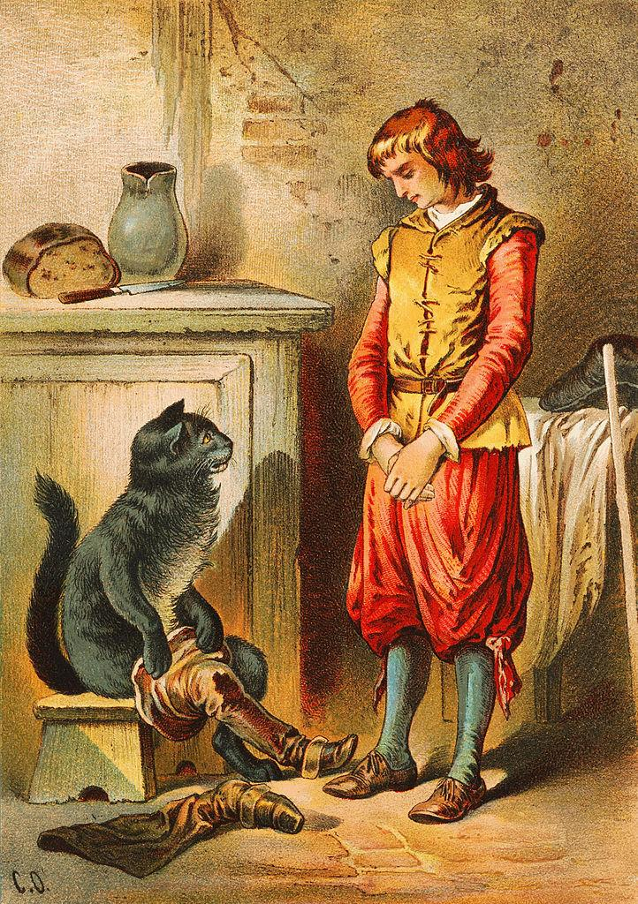
Märchen , Märchen , Märchen ……..
Die Märchen der Brüder Grimm wurden in mehr als 170 Sprachen übersetzt !!!
Märchen wie Aschenputtel
Der gestiefelte Kater
Der Wolf und sieben Geißlein

Slide 7
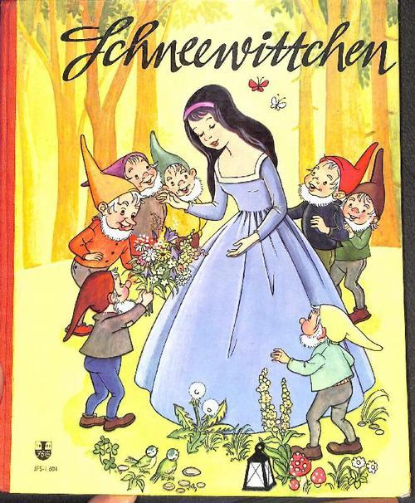
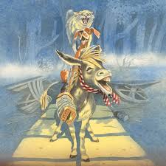
Bekannte Märchen in der ganzen Welt ……...
Schneewittchen
Die Bremer Stadtmusikanten
Die Bremer Stadtmusikanten

Slide 8
Hochzeit von Wilhelm
1825 heiratete Wilhelm Dortchen Wild und sie bekamen 3 Kinder
Jacob blieb unverheiratet , lebte aber mit seinem bruder zusammen .
1840 schrieben die Brüder Grimm das große “Deutsche Wörterbuch”

Slide 9
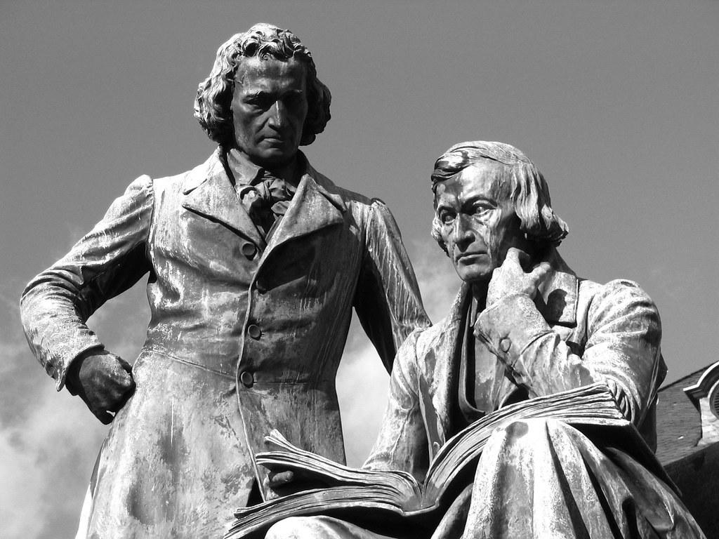
Tod der Brüder Grimm
1859 starb Wilhelm Grimm
1863 starb Jacob Grimm .
Sie wurden 73 bzw. 75 Jahre alt.
Da sie sich nie trennen wollten,
wurden sie auch Seite an Seite
in Berlin begraben .

Slide 10
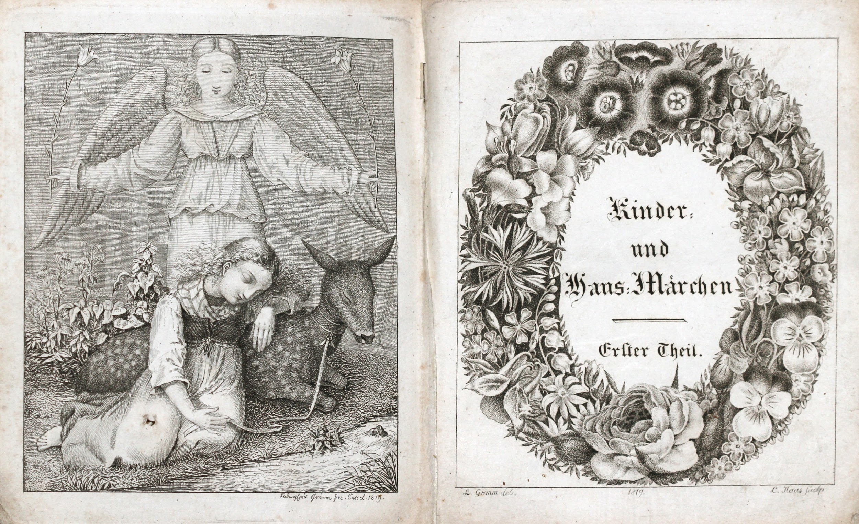
Interessante Fakten zu den Brüdern Grimm
“ Kinder und Hausmärchen” wurden in über 160 Sprachen übersetzt.

Slide 11
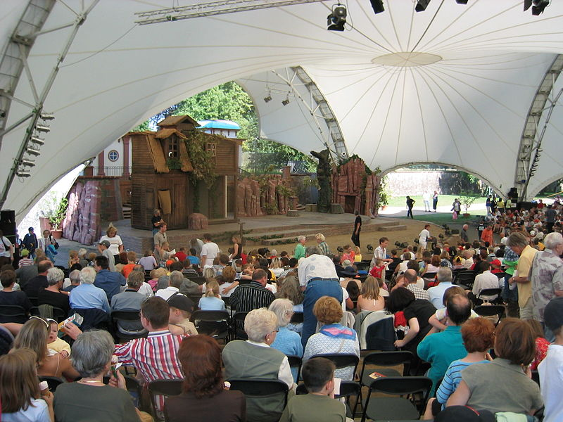
Die Brüder Grimm - Märchenfestspiele in Hanau

Slide 12
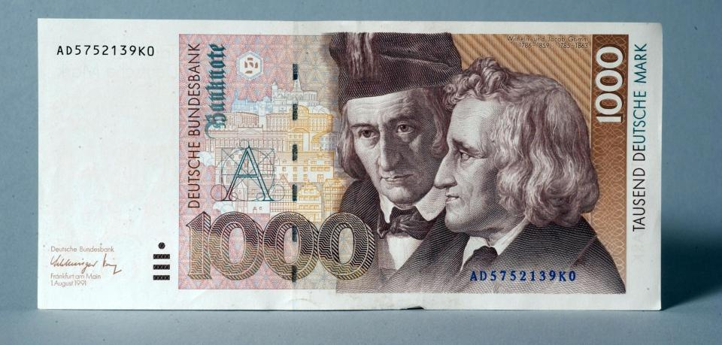
Brüder Grimm waren auf dem Tausender-Geldschein abgebildet

Slide 13
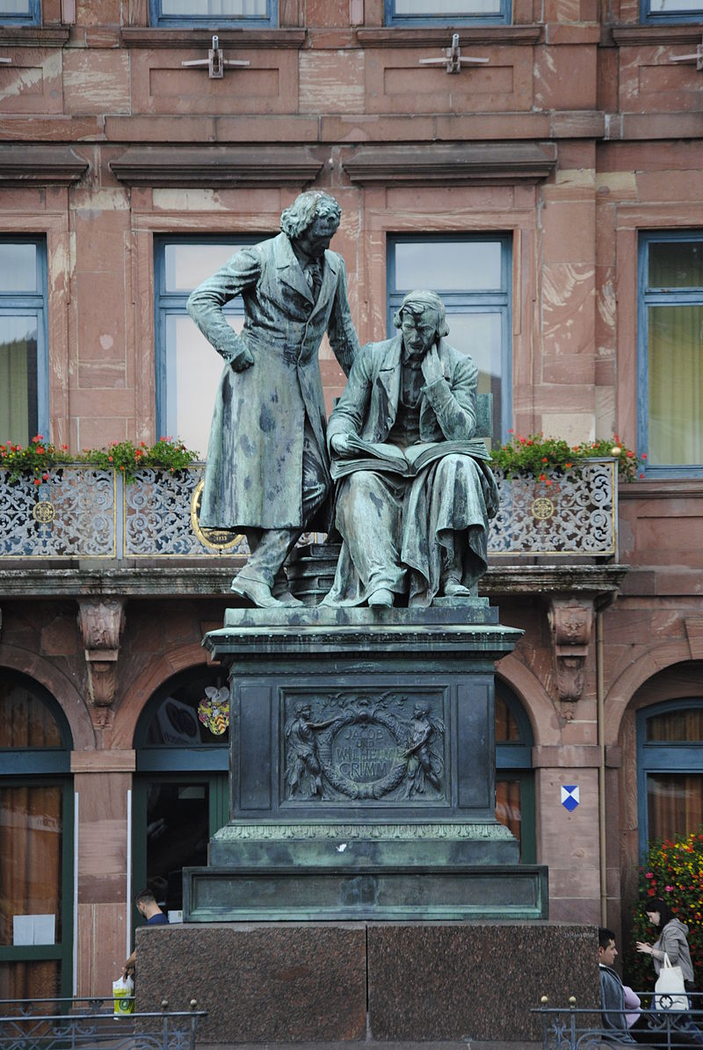
Nationaldenkmal in Hanau
Hanau ist “Brüder Grimm-Stadt”
gennant.
Das Denkmal ist der Ausgangspunkt
der Deutschen Märchenstraße.

Slide 14
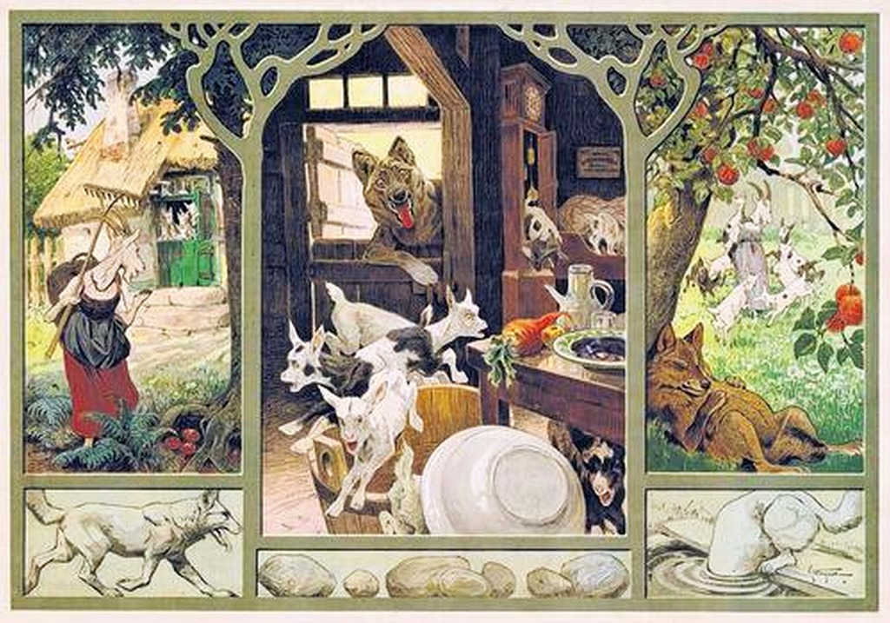
Welches Märchen ist es? Rate!
“ Was rumpelt und pumpelt in meinem Bauch herum?

Slide 15
Der Wolf und die 7 Geißlein

Slide 16
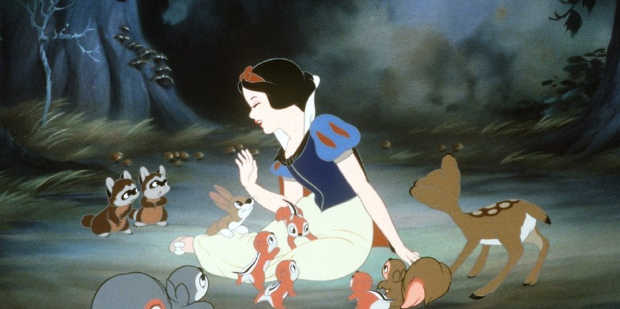
“ Spieglein, Spieglein an der Wand, wer ist die Schönste im ganzen Land?”

Slide 17
Schneewittchen

Slide 18
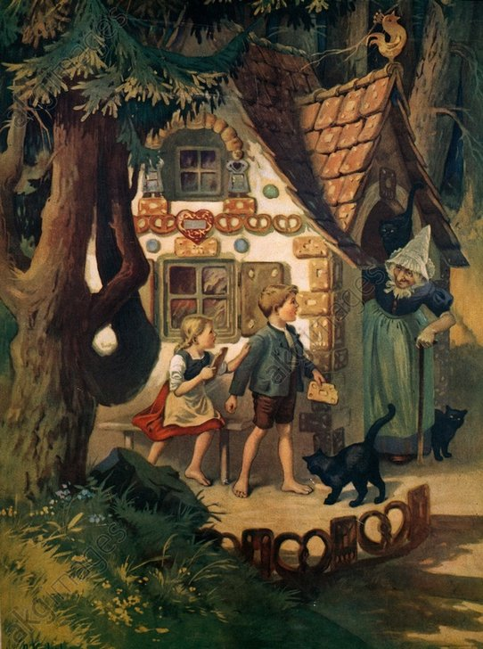
“Knusper,knusper,knäuschen,wer knuspert an meinem Häuschen?”

Slide 19
Hänsel und Gretel

Slide 20
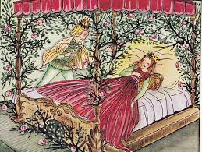
“Es soll aber kein Tod sein, sondern ein hundertjähriger tiefer Schlaf.

Slide 21
Dornröschen

